Slide 1
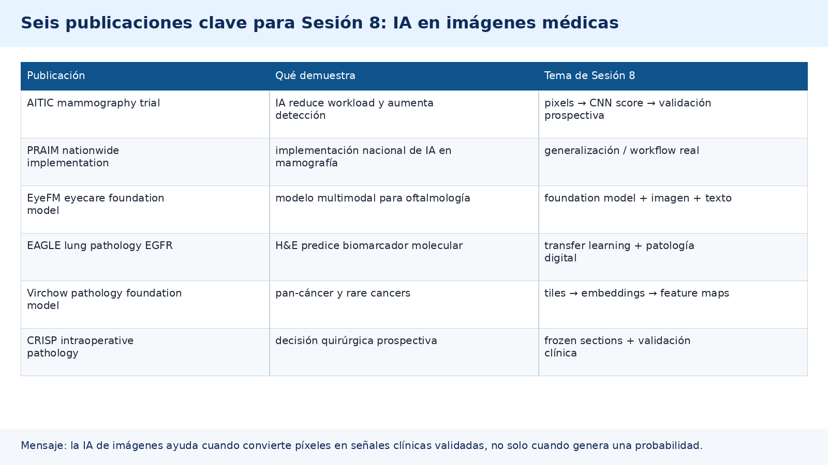
1 · Seis publicaciones que justifican IA + imágenes médicas
Mapa docente para conectar práctica clínica con píxeles, CNN/ViT, embeddings, transfer learning, explicabilidad y validación.
Mapa de evidencia
Texto exacto para explicar al estudiante
• La IA de imágenes no es “solo reconocer fotos”: convierte píxeles en señales clínicas medibles.
• Los mejores artículos demuestran impacto en workflow, detección, reducción de carga y validación prospectiva.
• La sesión 8 debe enseñar técnica + seguridad: imagen digital → modelo → mapa explicativo → evaluación clínica.
• Mensaje final: AUC alto no basta; hay que validar en pacientes, hospitales, modalidades y decisiones reales.
Seis publicaciones: AITIC, PRAIM, EyeFM, EAGLE, Virchow, CRISP · https://doi.org/10.1038/s41591-026-04277-x · https://doi.org/10.1038/s41591-024-03141-0 · https://doi.org/10.1038/s41591-026-04703-0

Slide 2
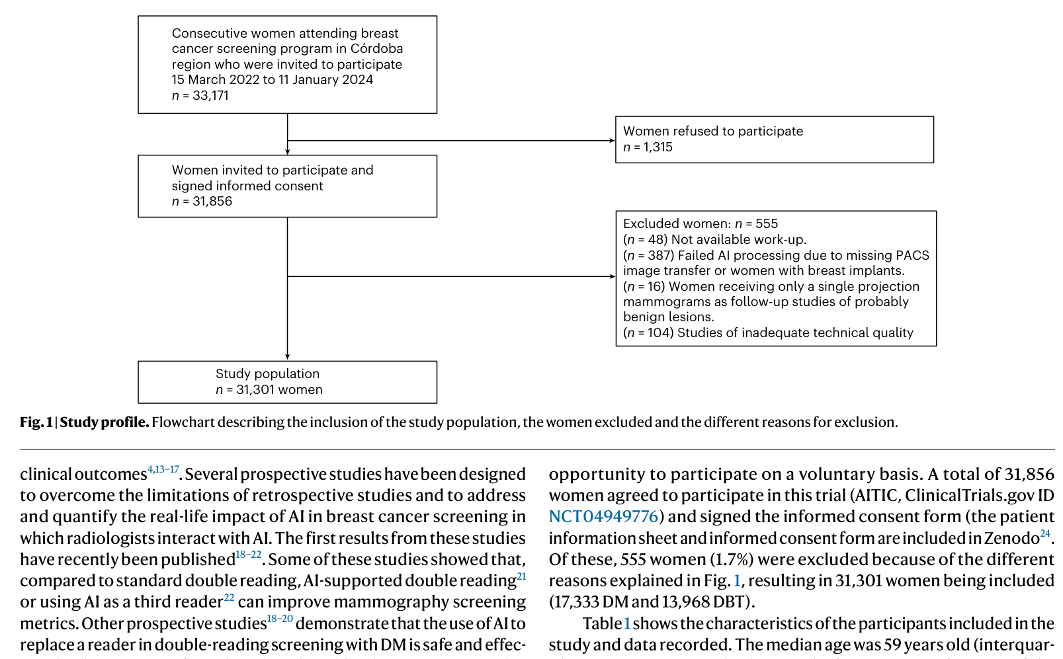
2 · Mamografía: perfil del estudio y población
El flujo de inclusión/exclusión enseña validación clínica: población real, PACS, calidad técnica y cohorte final.
Figura / tabla
Cómo satisface el tema de Sesión 8
• Imagen digital: mamografía/DBT entra desde el sistema clínico/PACS.
• Validación clínica: 31,301 mujeres; no es un experimento pequeño de laboratorio.
• La figura permite discutir sesgo de selección: estudios excluidos por fallas PACS, implantes o calidad técnica.
• Texto para decir: “Antes de preguntar si la CNN funciona, miramos en qué pacientes y qué imágenes fue probada.”
AI-based triage and decision support in mammography and digital tomosynthesis for breast cancer screening · Nature Medicine 2026 · https://doi.org/10.1038/s41591-026-04277-x

Slide 3
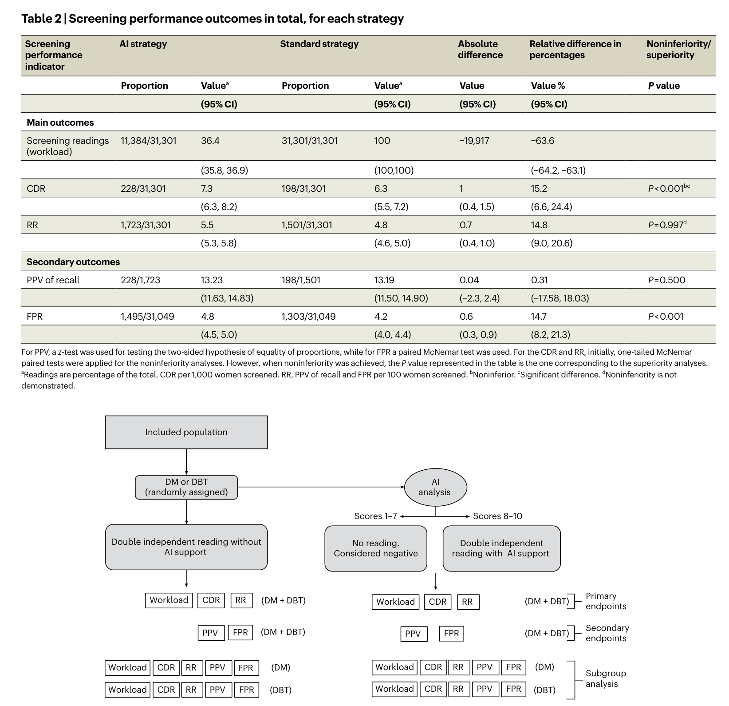
3 · Mamografía: tabla de éxito clínico + workflow de IA
La IA se usa como triaje: score bajo evita lectura humana; score alto recibe doble lectura con apoyo de IA.
Figura / tabla
Texto exacto para explicar
• La estrategia IA redujo la carga de lectura radiológica en 63.6%.
• La detección de cáncer aumentó de 6.3 a 7.3 por 1,000 mujeres.
• El recall también aumentó: punto clave para discutir falsos positivos y carga clínica.
• Sesión 8: CNN/score → threshold → decisión clínica → métrica de seguridad.
AI-based triage and decision support in mammography and digital tomosynthesis for breast cancer screening · Nature Medicine 2026 · https://doi.org/10.1038/s41591-026-04277-x

Slide 4
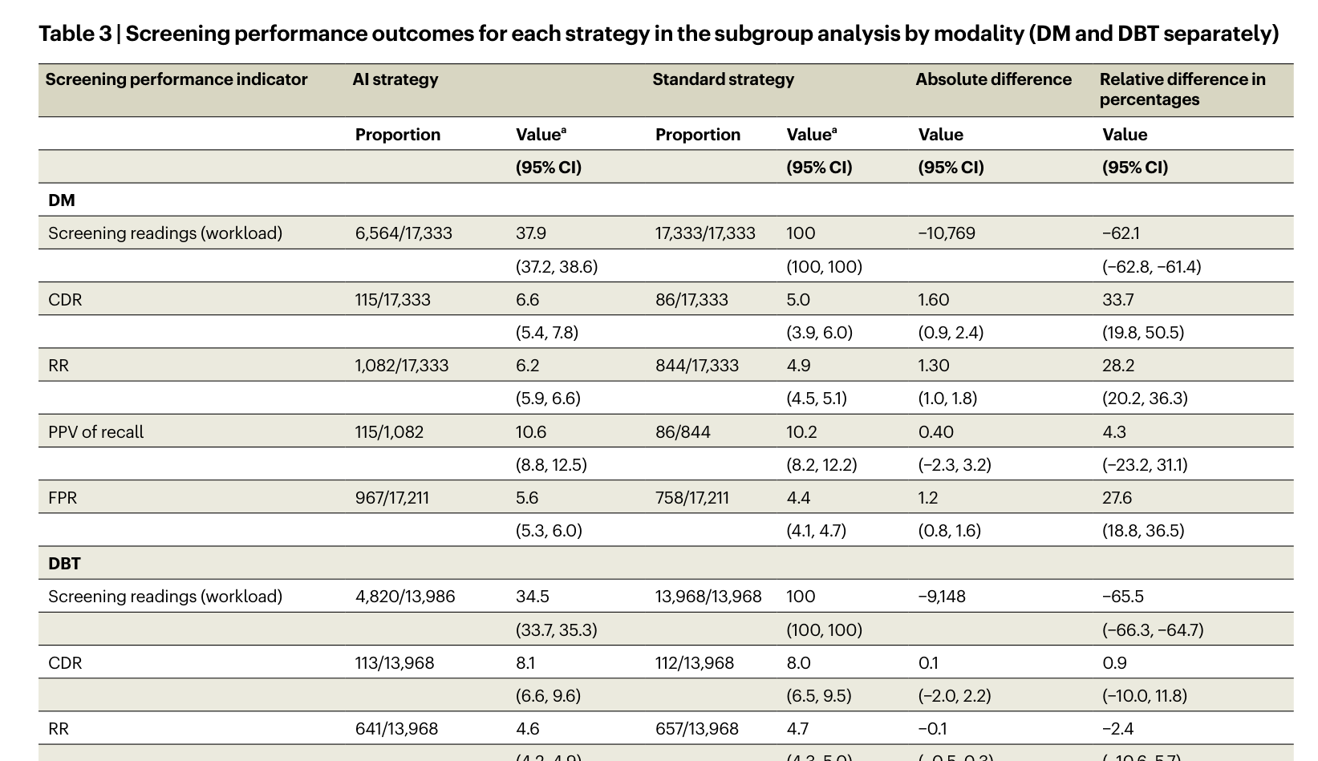
4 · Mamografía: DM vs DBT demuestra que la modalidad importa
La misma idea de IA puede comportarse diferente según mamografía digital 2D o tomosíntesis.
Figura / tabla
Cómo conectarlo con CNN y validación
• DM y DBT tienen estructuras visuales distintas: cambian los píxeles, la profundidad y los patrones.
• Transfer learning ayuda, pero no elimina la necesidad de validar por modalidad.
• El estudiante debe aprender que “modelo aprobado” no significa “modelo universal”.
• Pregunta de clase: ¿usarías el mismo threshold para DM y DBT? ¿por qué?
AI-based triage and decision support in mammography and digital tomosynthesis for breast cancer screening · Nature Medicine 2026 · https://doi.org/10.1038/s41591-026-04277-x

Slide 5
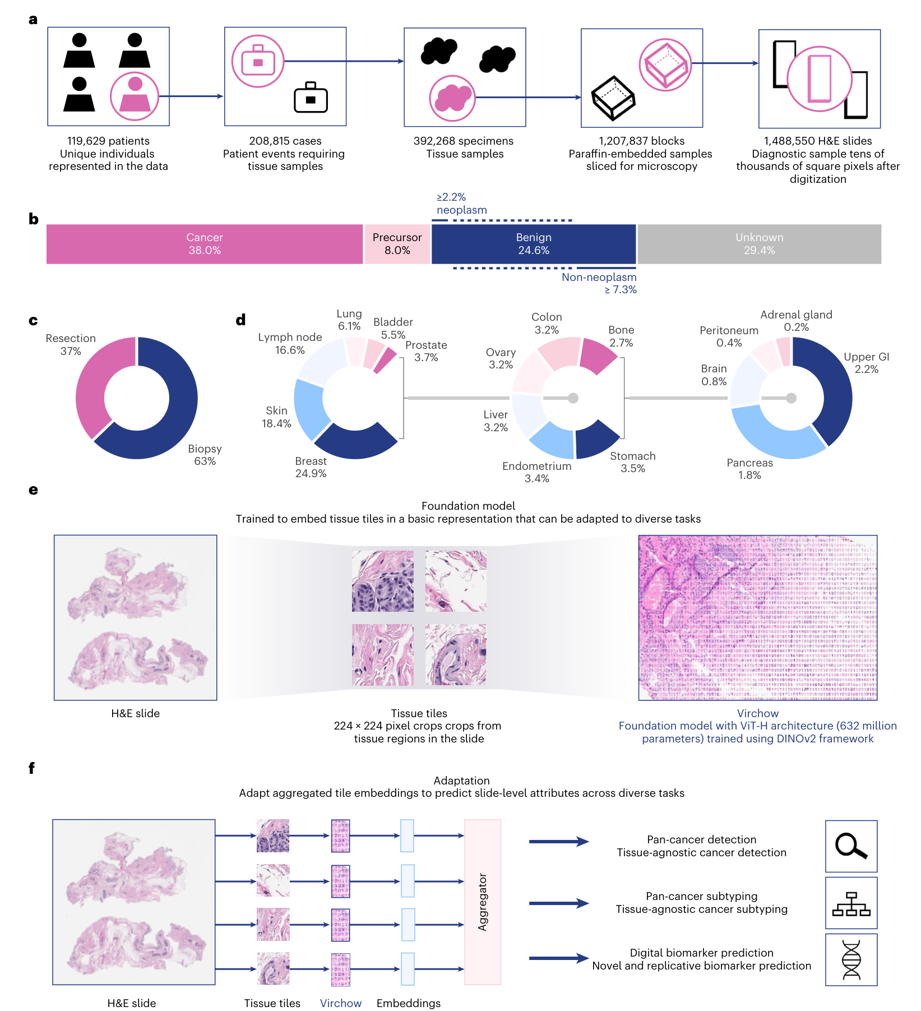
5 · Patología digital: de whole-slide image a foundation model
Virchow muestra la ruta completa: WSI → tiles 224×224 → embeddings → agregador → tareas clínicas.
Figura / tabla
Explicación para estudiantes clínicos
• Una imagen histológica completa es demasiado grande; se divide en tiles de píxeles.
• El modelo aprende embeddings: representaciones profundas equivalentes a feature maps avanzados.
• Transfer learning: el mismo embedding sirve para cáncer, biomarcadores y clasificación de células.
• Texto para decir: “La red no memoriza una lámina; aprende patrones reutilizables de tejido.”
A foundation model for clinical-grade computational pathology and rare cancers detection · Nature Medicine 2024 · https://doi.org/10.1038/s41591-024-03141-0

Slide 6
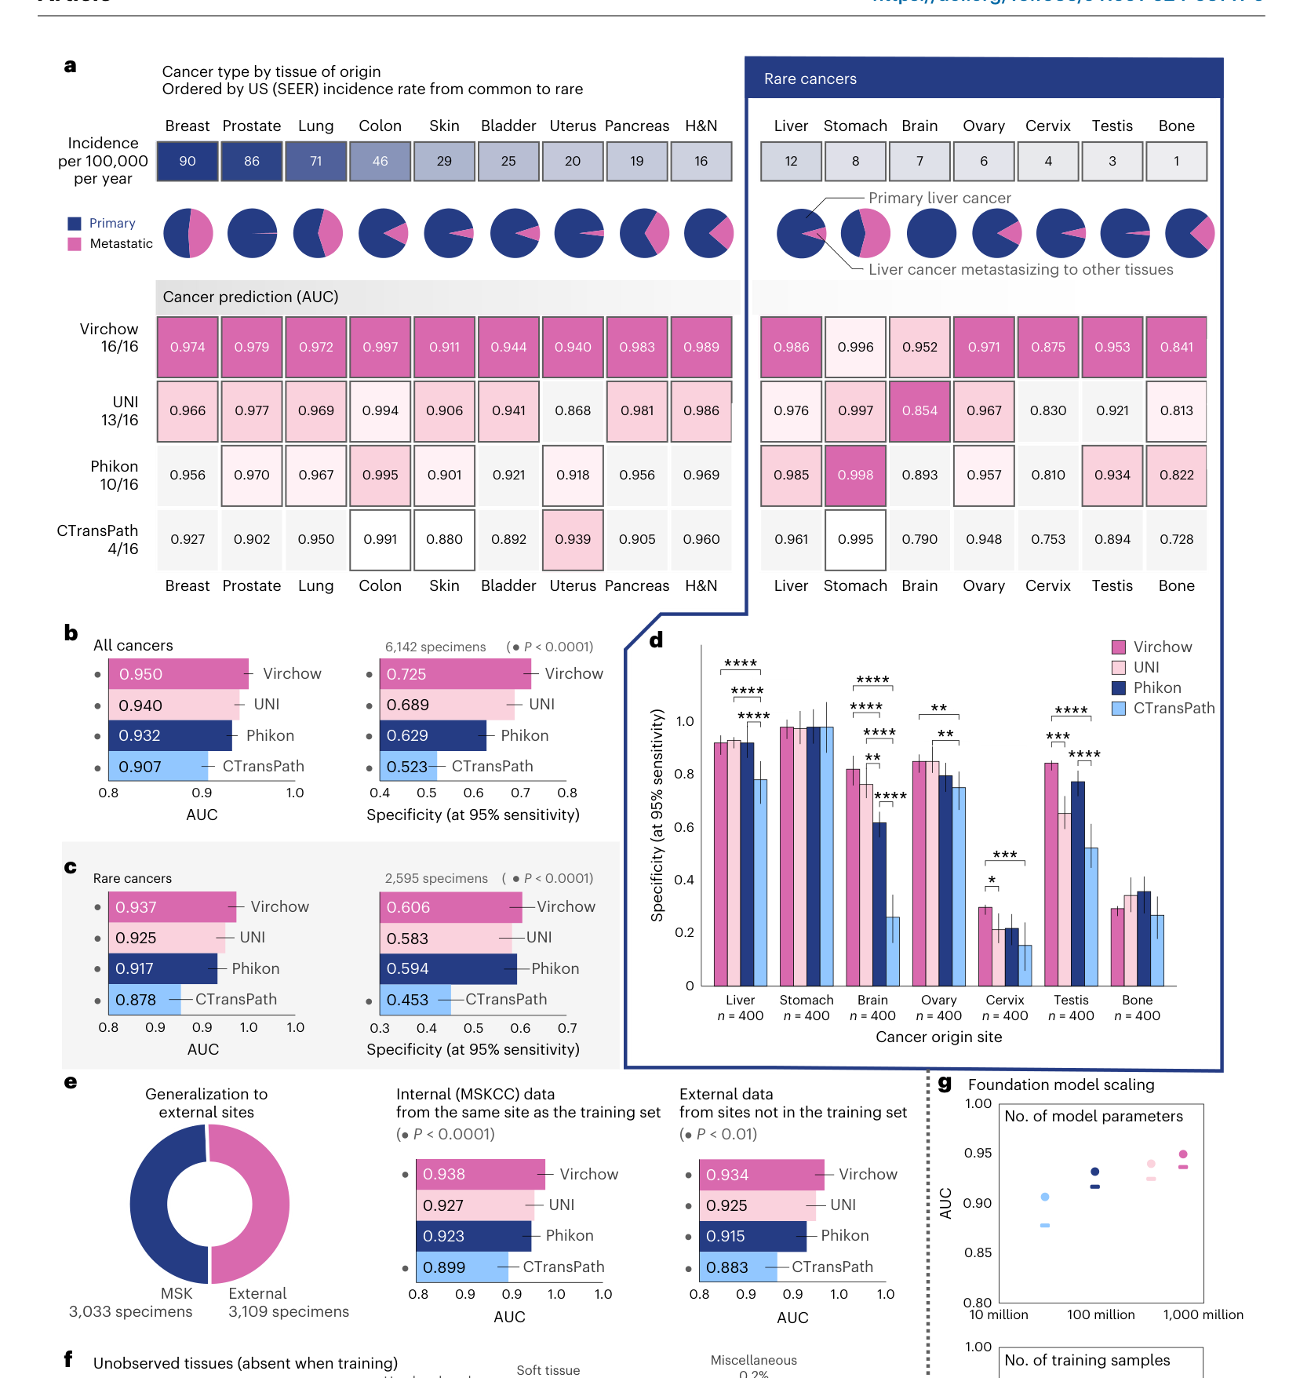
6 · Virchow: detección pan-cáncer y cánceres raros
La figura resume AUC, sensibilidad/especificidad, datos externos y escalamiento del modelo.
Figura / tabla
Por qué es éxito clínico
• Demuestra que un foundation model puede funcionar en múltiples tipos tumorales, incluso raros.
• La validación externa y los tejidos no observados son esenciales para confianza clínica.
• Sesión 8: no se trata solo de “accuracy”; se evalúa AUC, especificidad a sensibilidad fija y generalización.
• Texto para decir: “La IA útil debe reconocer patrones fuera del hospital donde aprendió.”
A foundation model for clinical-grade computational pathology and rare cancers detection · Nature Medicine 2024 · https://doi.org/10.1038/s41591-024-03141-0

Slide 7
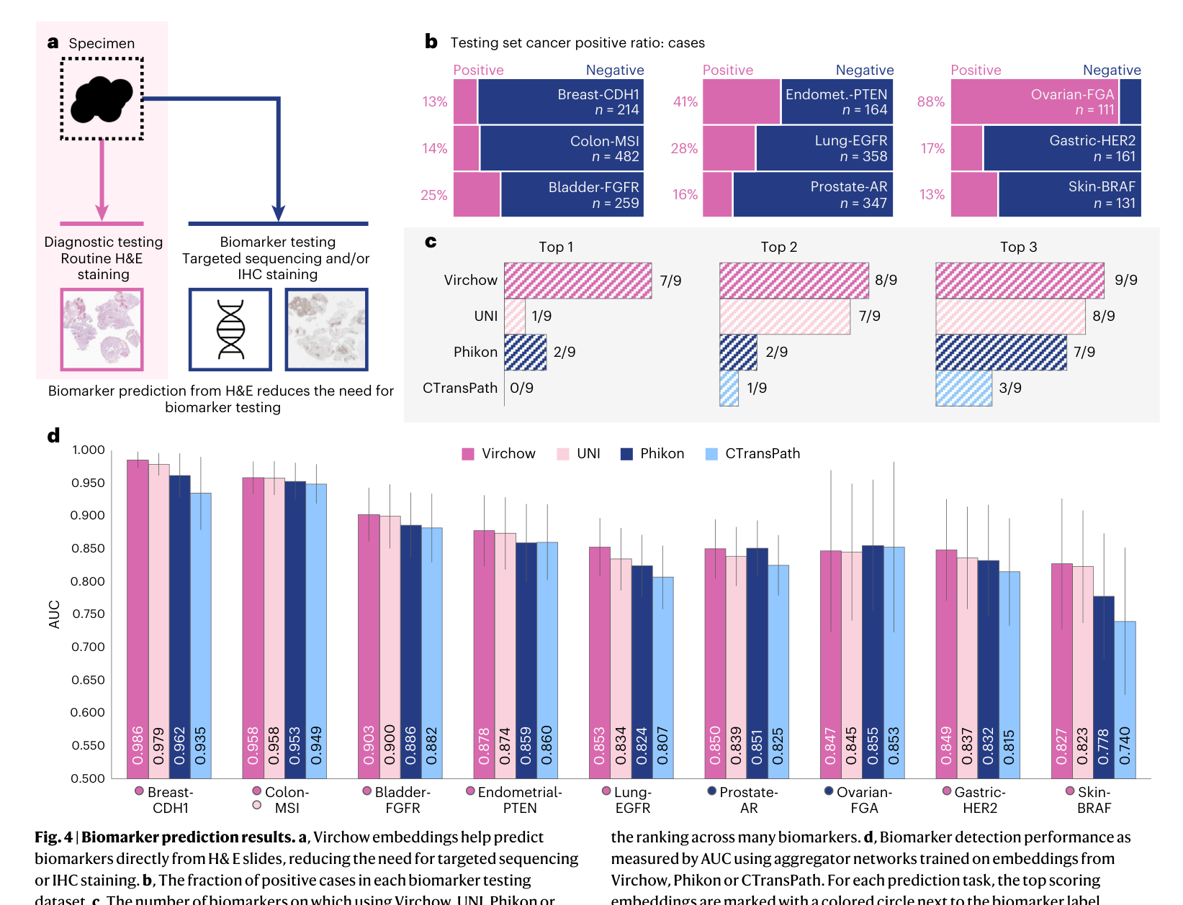
7 · Biomarcadores desde H&E: imagen como señal molecular indirecta
Virchow muestra cómo embeddings de H&E pueden ayudar a predecir biomarcadores tradicionalmente medidos por IHC/secuenciación.
Figura / tabla
Cómo enseñarlo
• El tejido H&E contiene patrones microscópicos relacionados con biología tumoral.
• La IA puede priorizar casos para pruebas adicionales, no sustituir automáticamente la confirmación molecular.
• Esto enseña transfer learning: un modelo preentrenado se adapta a una nueva tarea clínica.
• Actividad: pedir a estudiantes identificar qué biomarcadores parecen más predecibles y cuáles requieren cautela.
A foundation model for clinical-grade computational pathology and rare cancers detection · Nature Medicine 2024 · https://doi.org/10.1038/s41591-024-03141-0

Slide 8
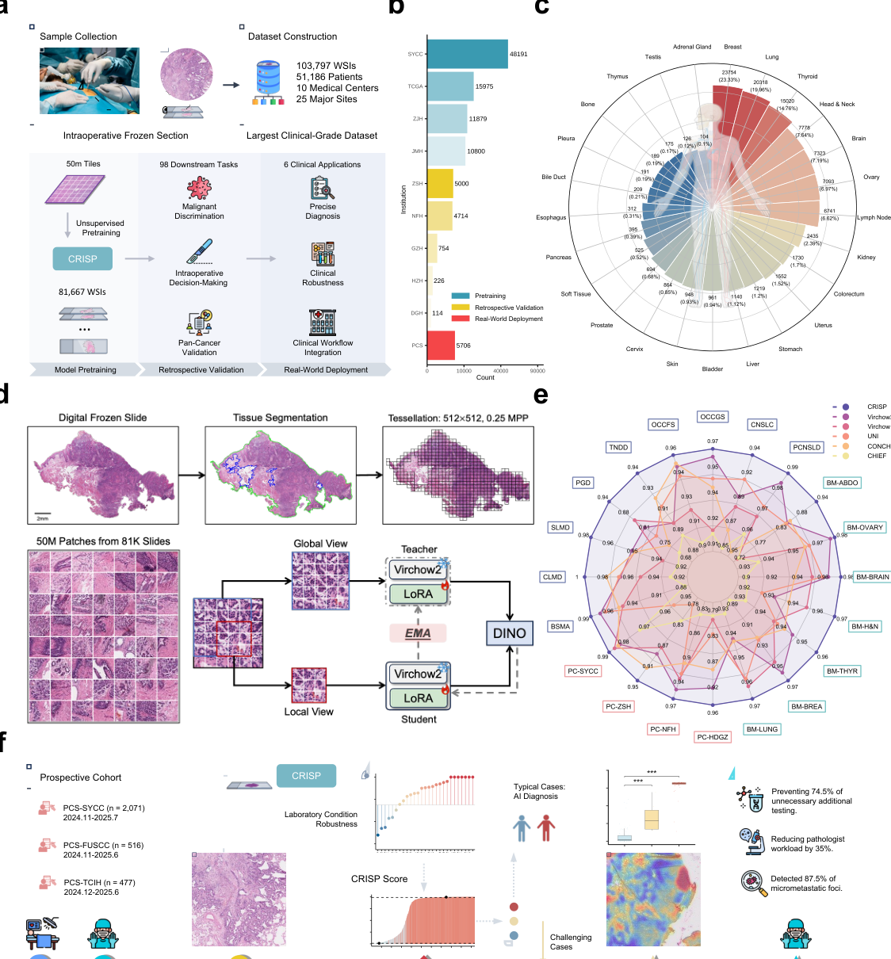
8 · CRISP: foundation model para patología intraoperatoria
El modelo está diseñado para frozen sections, no para FFPE convencional: eso enseña domain-specific AI.
Figura / tabla
Relación con Sesión 8
• Imágenes digitales: frozen sections escaneadas durante cirugía.
• Píxeles/patches: el slide se segmenta, se tessela y se procesa como múltiples regiones.
• ViT/foundation model: aprende de 50 millones de patches y luego se adapta a decisiones quirúrgicas.
• Texto para decir: “La IA aquí no es post-proceso; entra en el flujo intraoperatorio.”
A clinically-oriented foundation model for intraoperative pathology · Nature Medicine 2026 · https://doi.org/10.1038/s41591-026-04703-0

Slide 9
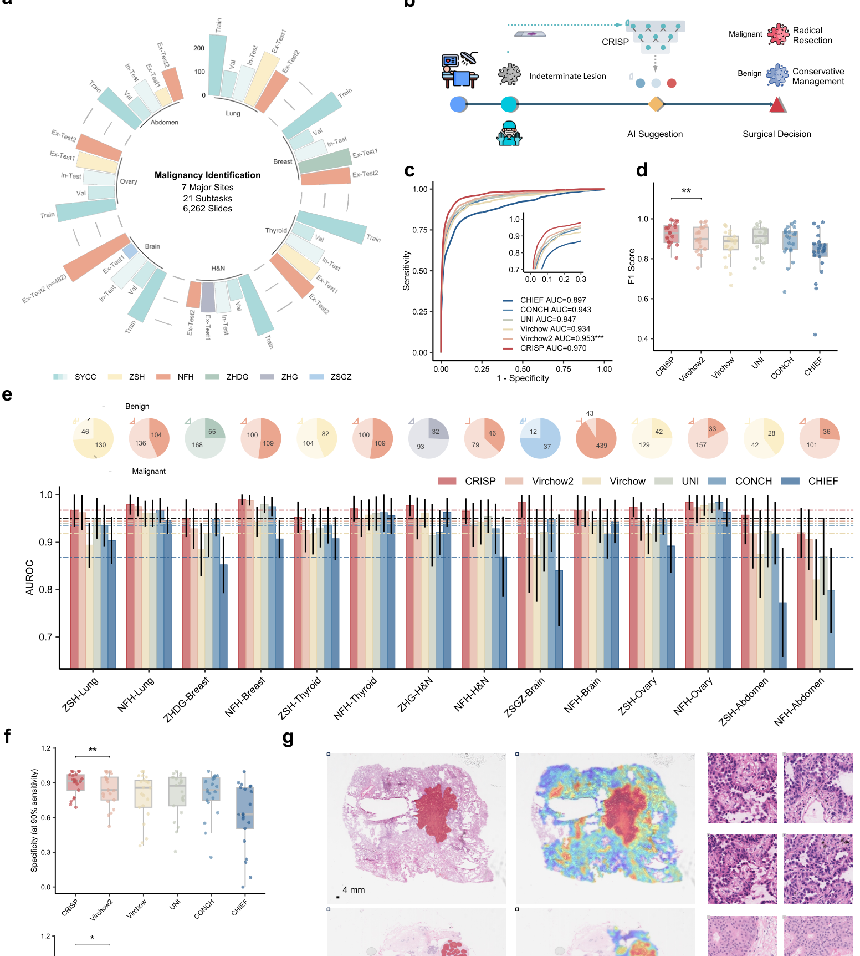
9 · CRISP: evaluación en tareas de decisión intraoperatoria
Múltiples gráficos comparan CRISP contra otros modelos y tareas clínicas de cirugía/patología.
Figura / tabla
Mensaje docente
• La IA de imágenes puede apoyar decisiones con consecuencias inmediatas: margen, malignidad, subtipo o necesidad de pruebas.
• La validación se hace por tarea clínica, no solo por “clasificación general”.
• Grad-CAM/explicabilidad: aunque el artículo usa visualización y scores, el principio docente es auditar dónde y cuándo falla.
• Pregunta de clase: ¿qué métrica pedirías antes de usarlo en quirófano?
A clinically-oriented foundation model for intraoperative pathology · Nature Medicine 2026 · https://doi.org/10.1038/s41591-026-04703-0

Slide 10
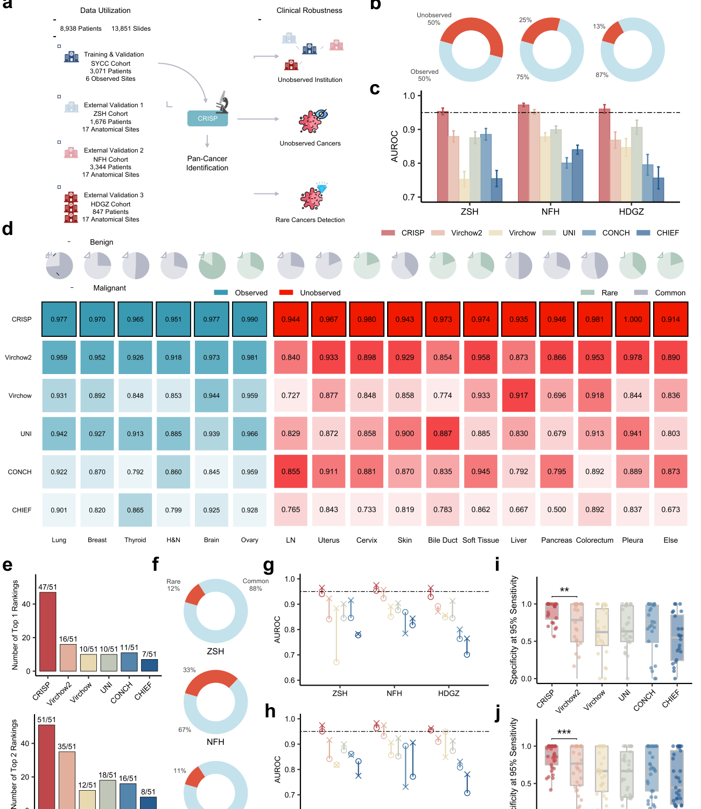
10 · CRISP: pan-cáncer, robustness y cierre para el proyecto estudiantil
La figura muestra validación externa, tejidos no observados, cánceres raros y distribución de rendimiento.
Figura / tabla
Proyecto práctico MONAI/PyTorch
• Producto mínimo: clasificador de imagen médica + matriz de confusión + mapa explicativo tipo Grad-CAM.
• Los estudiantes deben reportar sensibilidad, especificidad, falsos positivos, falsos negativos y limitaciones.
• Cierre: “Un notebook no es dispositivo médico; es una simulación para aprender validación clínica.”
• La sesión queda completa: píxeles → patches → modelo → mapa → validación → decisión.
A clinically-oriented foundation model for intraoperative pathology · Nature Medicine 2026 · https://doi.org/10.1038/s41591-026-04703-0

